Slide 1




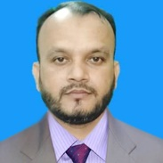


সবাইকে স্বাগতম
মোহাম্মদ ফয়েজ আহমেদ
সহকারি শিক্ষক
নোয়ান্নই ইউনিয়ন উচ্চ বিদ্যালয়
বাঁধেরহাট, সদর, নোয়াখালী।
মোবাইলঃ ০1812422288
E-mail: foizahmedrana@gmail.com

Slide 2


1ম অধ্যায়

Slide 3
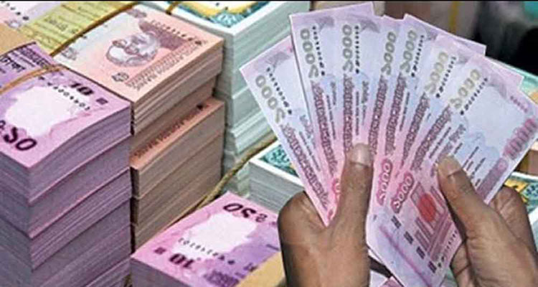



ছবিগুলো নিয়ে চিন্তা কর…

Slide 4


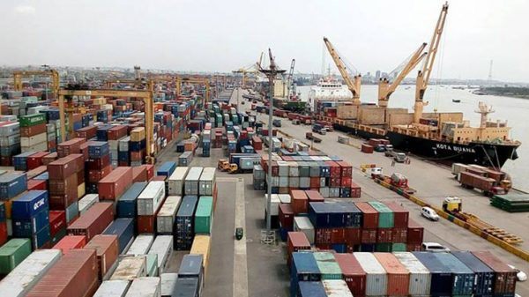
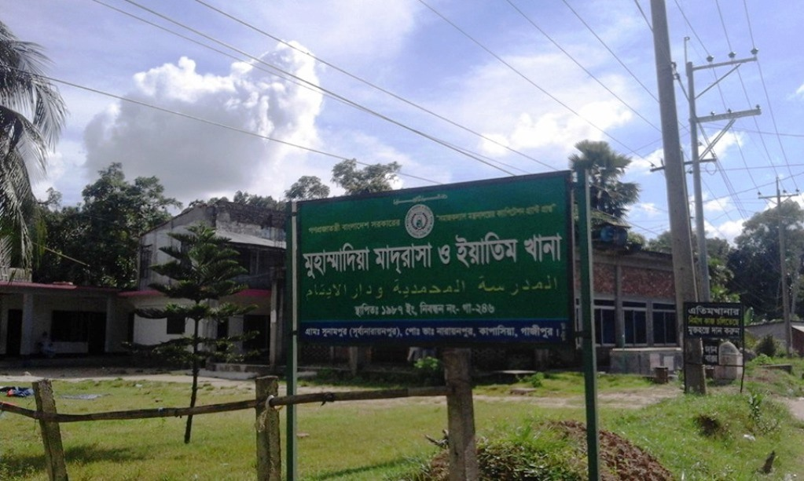
ছবিগুলো নিয়ে চিন্তা কর…

Slide 5

অর্থায়নের ধারণা ও শ্রেণিবিভাগ

Slide 6
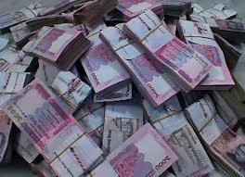
শিখনফল-
এ পাঠ শেষে শিক্ষার্থীরা…
অর্থায়নের সংজ্ঞা বলতে পারবে।
অর্থায়নের শ্রেণিবিভাগ লিখতে পারবে।
বিভিন্ন অর্থায়নের সংক্ষিপ্ত বর্ণনা করতে পারবে।

Slide 7
অর্থায়নের সংক্ষিপ্ত সংজ্ঞা
পরিকল্পনামাফিক তহবিল সংগ্রহ ও ব্যবহার সংক্রান্ত প্রক্রিয়াকে অর্থায়ন বলে।

Slide 8
অর্থায়নের বিশদ সংজ্ঞা
কোন উৎস হতে কী পরিমাণ তহবিল সংগ্রহ করে, কোথায় কীভাবে বিনিয়োগ করা হলে প্রতিষ্ঠানের সর্বোচ্চ কল্যাণ সাধিত হবে, সেই সংক্রান্ত পরিকল্পনা প্রনয়ণ ও বাস্তবায়নকে অর্থায়ন বলে।

Slide 9




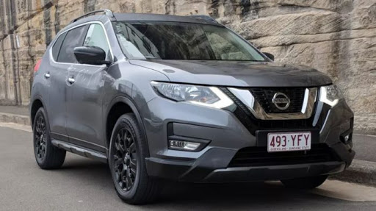
পারিবারিক অর্থায়ন

Slide 10
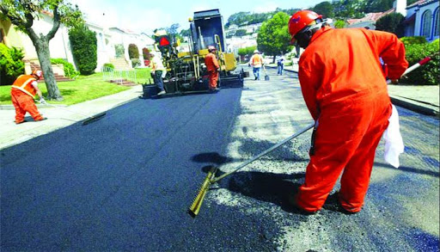
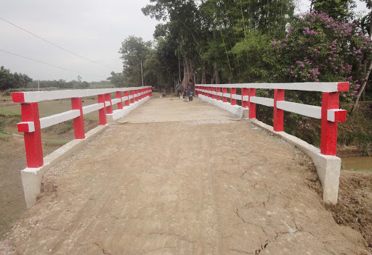
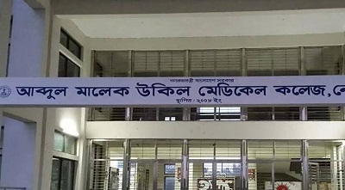
সরকারি অর্থায়ন

Slide 11
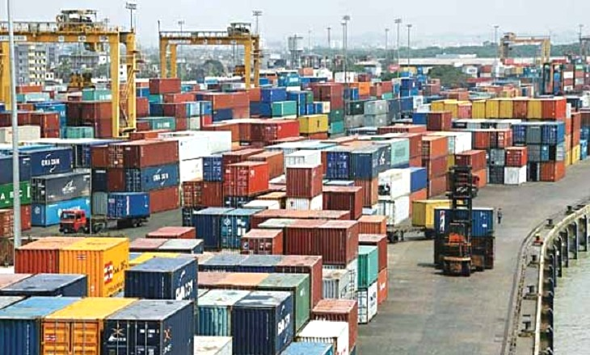
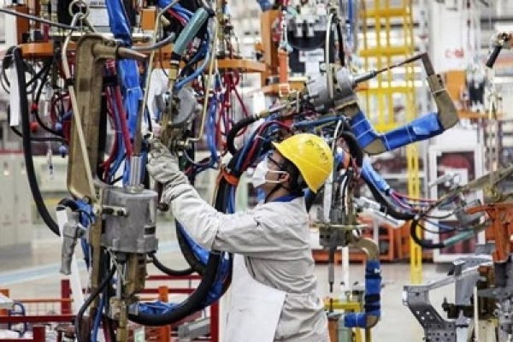
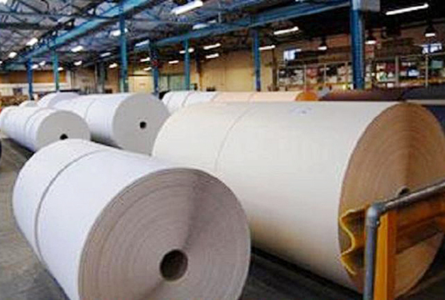

আন্তর্জাতিক অর্থায়ন

Slide 12


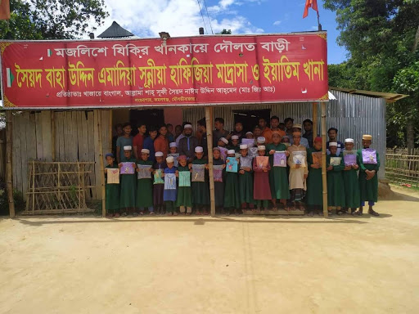
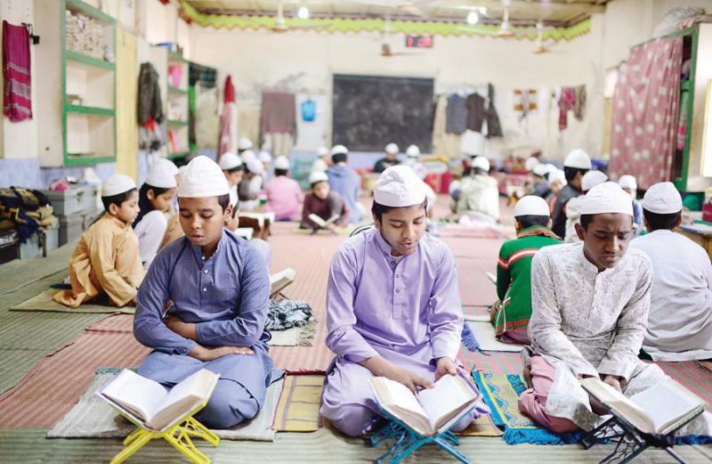
অব্যবসায়ী প্রতিষ্ঠানের অর্থায়ন

Slide 13
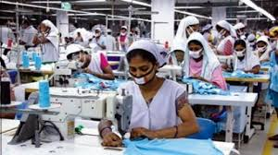
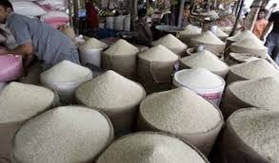
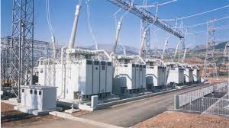
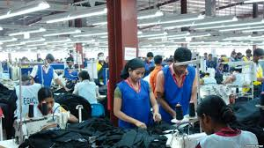
ব্যবসায় বা কারবারি অর্থায়ন

Slide 14








ব্যাংক ও আর্থিক প্রতিষ্ঠানের অর্থায়ন

Slide 15
এক নজরে…
BCIC = Bangladesh Chemical Industries Corporation
ADB = Asian Development Bank
IDB = Islamic Development Bank
PPP = Public Private Partnership
ICB = Investment Corporation of BD
পারিবারিক আয়ের উৎসঃ চাকুরি, ব্যবসায়, কৃষি, আত্নউদ্যোগ
পারিবারিক ব্যয়ের খাতঃ বাজার, বাড়ি ভাড়া, বিল, পড়ালেখা
শেয়ারঃ যৌথ মূলধনি কোম্পানির মোট মূলধনের ক্ষুদ্র একক
শেয়ারহোল্ডারঃ যিনি শেয়ার ক্রয় করেন

Slide 16
মূল্যায়ন
১। অর্থায়ন কি?
২। পারিবারিক অর্থায়ন কি?
৩। কারবারি অর্থায়ন কি?
৪। আন্তর্জাতিক অর্থায়ন কি?
৫। সরকারি অর্থায়ন কি?
6। বাণিজ্য ঘাটতি কি?
7। সরকারি অর্থায়নের আয়ের উৎসমূহ কি কি?
8। পারিবারিক অর্থায়নের ব্যয়ের খাতসমূহ কি কি?
9। সরকারি অর্থায়নের ব্যয়ের খাতসমূহ কি কি?

Slide 17

বাড়ির কাজ
ব্যবসায় অর্থায়নের সংজ্ঞা ও গুরুত্ব লিখে আনবে।

Slide 18
সবাইকে ধন্যবাদ

